Slide 1
Мы - пассажиры

Slide 2
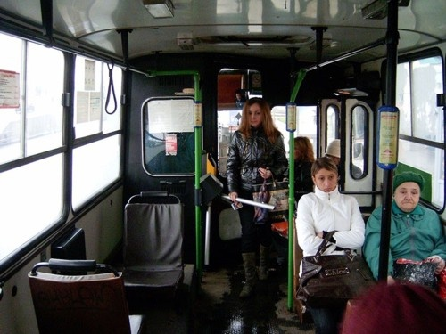
Пассажир

Slide 3
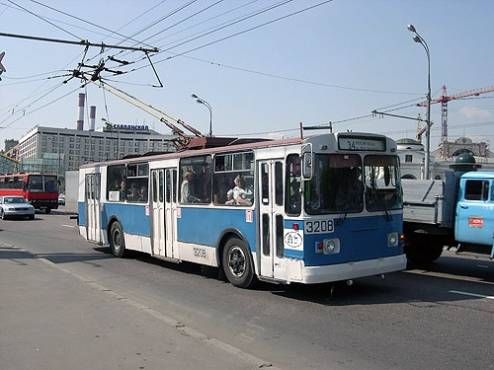
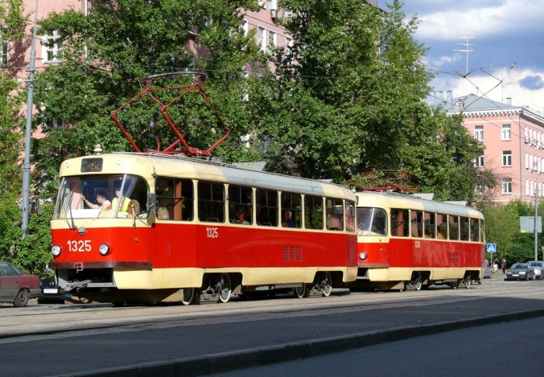
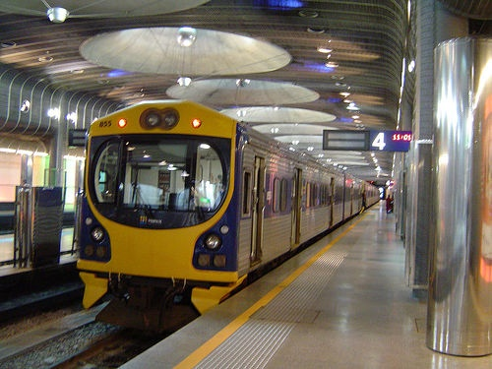
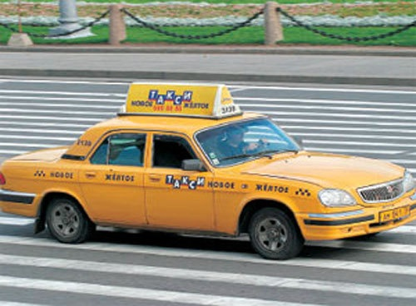
Транспорт общественного пользования

Slide 4
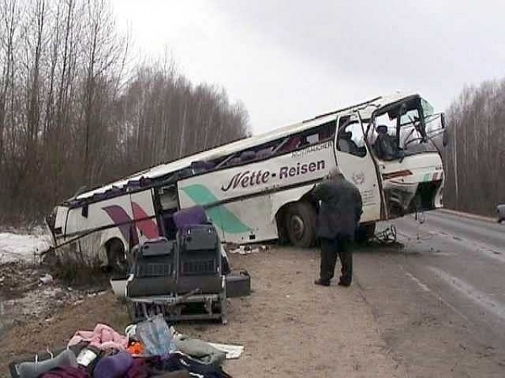

Slide 5
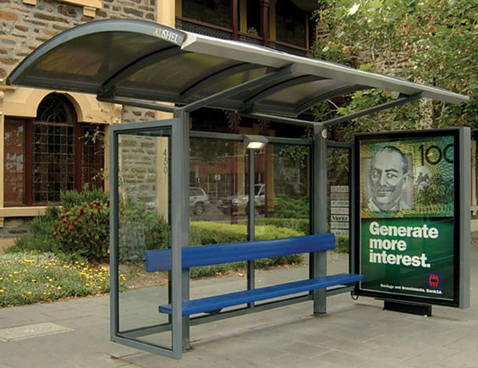

Slide 6
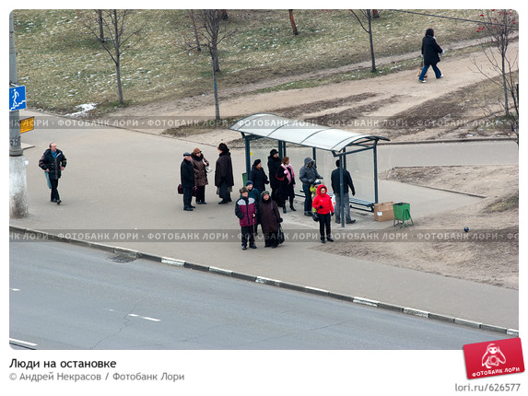

Slide 7
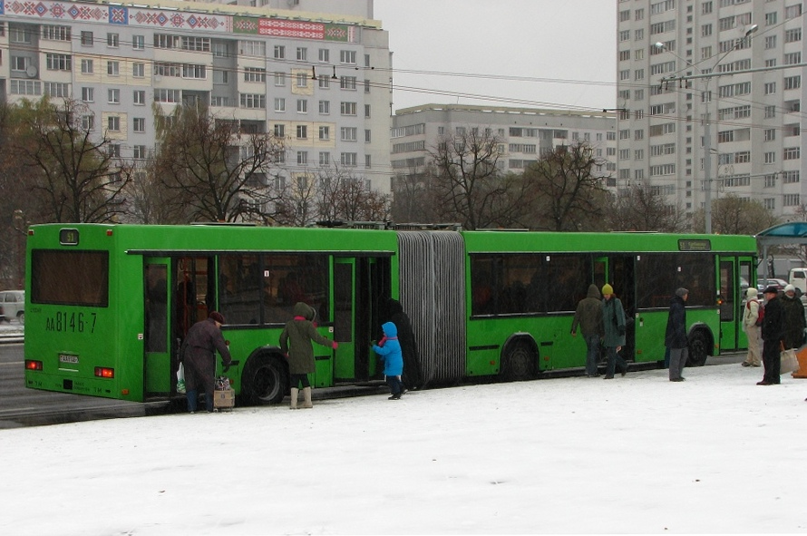

Slide 9
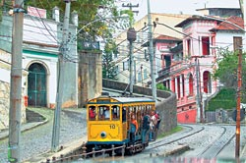
Опасно!

Slide 10
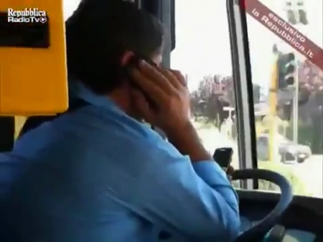
Нельзя!

Slide 11
Пассажиры должны:
оплатить проезд;
не стоять около дверей;
держаться за поручень;
сидеть, если есть место;
уступать место старшим;
не разговаривать громко;
не отвлекать водителя;
не высовываться из окна;
не препятствовать закрытию дверей;
заранее готовиться к выходу:
не выходить из транспортного средства до полной его
остановки.

Slide 12
Спасибо
за внимание!

